Slide 1

CHÀO MỪNG CÁC CON
ĐẾN VỚI TIẾT HỌC

Slide 2

Toán
Bảng cộng (có nhớ) trong phạm vi 20
(tiếp theo – trang 25)

Slide 3


TIẾT 2

Slide 4











Yêu cầu cần đạt
Nhớ cách nhẩm các phép cộng (có nhớ) trong phạm vi 20.
- Vận dụng bảng cộng trong thực hành tính, giải toán.

Slide 5







Kết nối

Slide 6


Ai nhớ giỏi?
Cùng thi xem ai nêu được nhiều phép tính có nhớ trong phạm vi 20 nào!

Slide 7
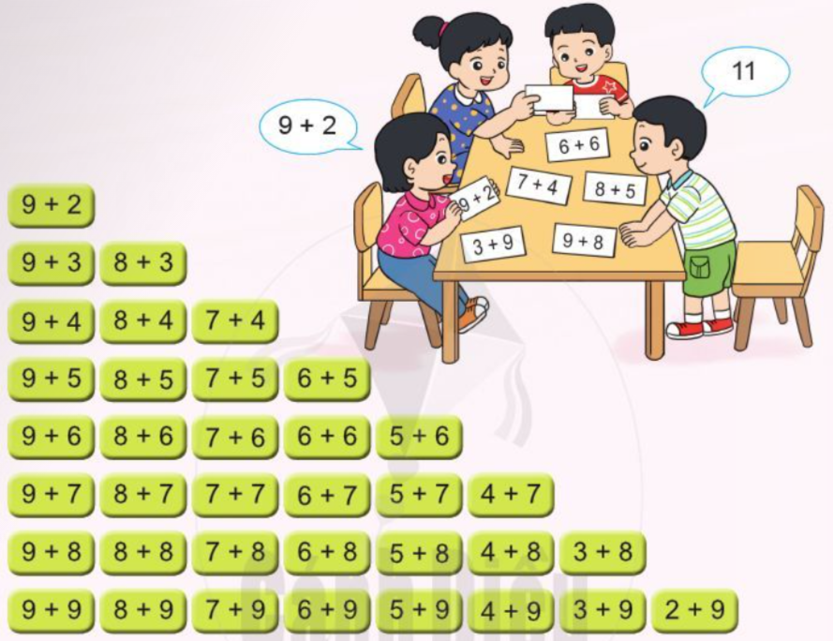
Bảng cộng có nhớ trong phạm vi 20.

Slide 8
5 + 6 =
5 + 7 =
5 + 8 =
5 + 9 =
3
4
5
6
7
8
9
6
7
8
9
8 + 3 =
8 + 4 =
8 + 5 =
8 + 6 =
8 + 7 =
8 + 8 =
8 + 9 =
5
6
7
8
9
11
12
13
14
15
16
17
18
4
5
6
7
8
9
6 + 5 =
6 + 6 =
6 + 7 =
6 + 8 =
6 + 9 =
2
3
4
5
6
7
8
9
7 + 4 =
7 + 5 =
7 + 6 =
7 + 7 =
7 + 8 =
7 + 9 =
9 + 2 =
9 + 3 =
9 + 4 =
9 + 5 =
9 + 6 =
9 + 7 =
9 + 8 =
9 + 9 =
11
12
13
14
15
16
17
11
12
13
14
15
16
11
12
13
14
15
11
12
13
14
4 + 7 =
4 + 8 =
4 + 9 =
7
8
9
11
12
13
3 + 8 = 11
3 + 9 = 12
2 + 9 = 11

Slide 9
Luyện tập

Slide 10
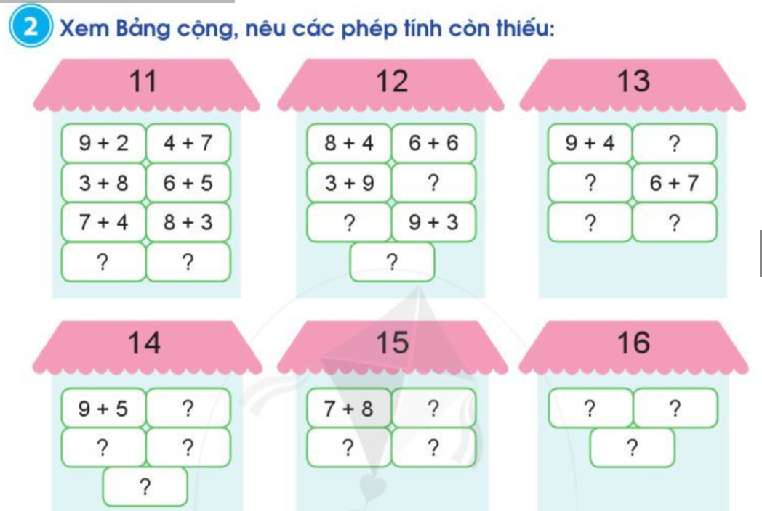
5 + 8
7 + 5
8 + 5
5 + 7
7 + 6
4 + 9
5 + 6
2 + 9
4 + 8
7 + 7
9 + 6
7 + 9
9 + 7
8 + 6
6 + 8
8 + 7
6 + 9
8 + 8
5 + 9

Slide 11
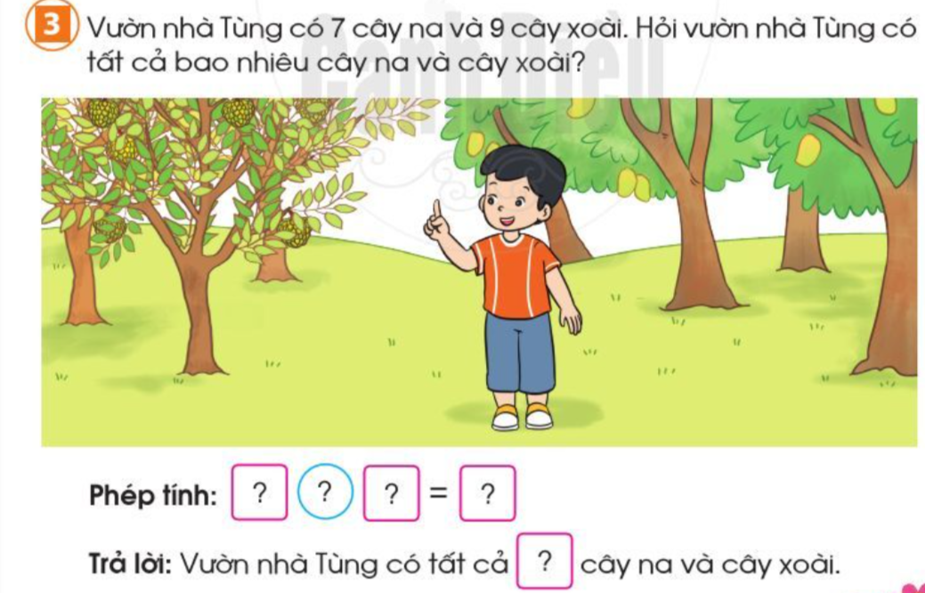
7
+
9
16
16

Slide 12

Vận dụng
Ôn lại Bảng cộng (có nhớ) trong phạm vi 20.
Xem trước bài: Luyện tập (26).

